Slide 1

Нов български университет деп. Информационни технологии, /OOOK025/ Информатика.
Презентация на тема:
Сравнителен анализ върху моделите на софтуерни
процеси за разработване на софтуер.
Преподавател: Доц. Д-р Петя Асенова Изготвил: Александър Пилафов /F91104/

Slide 2
Съдържание
Заглавна страница (стр.0)
Съдържание (стр.1)
Етапи за разработване на софтуер (стр.2)
Увод (стр.3 - 5)
Жизнен цикъл на софтуерната разработка (стр.6)
Каскаден модел (стр.7-8)
Итеративен модел (стр.9-10)
Спираловиден модел (стр.11-12)
Модел на прототипизиране (стр.13-14)
Гъвкави методи (стр.15-16)
Заключение (стр.17)
Литература (стр.18)
Речник (стр.19)
Крайна страница (стр.15)
1

Slide 3
Успехът в разработката на даден софтуер зависи от използваните модели на софтуерни процеси. Те са ключови фактори в цялостният процес на работа върху един софтуер. Състоят се от няколко различни етапа:
събиране на изисквания
проектиране
разработка
тестване
внедряване
2

Slide 4
Увод
Качеството на разработката на софтуер води до ефективен модел на софтуерен процес, известен също като „жизнен цикъл“ на софтуерната разработка. Има различни модели за различни видове софтуерни процеси. Всеки модел описва разнообразието от действия, които са извършени по време на процеса. „Моделите на софтуерни процеси“ се използват за разработване на проекти в зависимост от естеството на проекта. Разработваните модели на софтуерни процеси през десетилетията се използват за подобряване на качеството на разработване на софтуер. Моделът на процеса на разработка на софтуер е скелет предложен за изработване на софтуерен продукт.
3

Slide 5
Софтуерните процеси на разработка се състоят от различни дейности, които биват следните:
Спецификация и анализ на изискванията
Избиране на софтуерна архитектура
Проектиране на софтуера
Разработване на софтуера
Тестване
Имплементация
Документация и обучение към софтуера
Софтуерна поддръжка
4

Slide 6
Екипът за разработка на софтуер взема предвид целите и задачите на проекта при избирането на модела на софтуерния процес по, който да върви целият проект. Има различни видове модели и организации на процеса на разработка на софтуер. Приема се за най-подходящ модел, този който опростява
„процеса на разработване” и увеличава продуктивността на разработчиците. Това изследване обсъжда сравнението между пет „модели на процеси“.
Каскаден модел
Еволюционно разработване
Итеративно разработване
Компонентно-базиран софтуерен инженеринг
Гъвкави методи
5

Slide 7
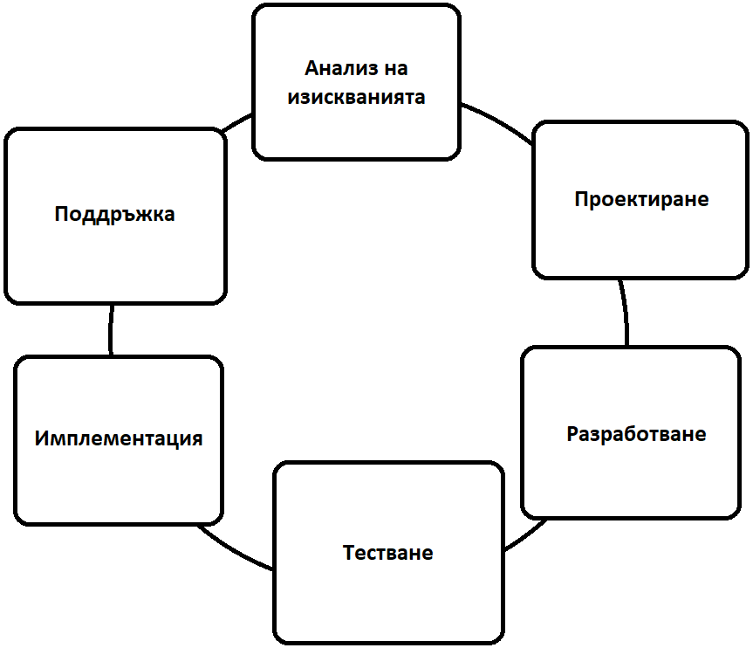
„Жизнен цикъл“ на софтуерната разработка
Фази на жизненият цикъл:
Спецификация и анализ на изискванията
Дизайн и проектиране на системата
Разработване (кодене)
Тестване
Имплементация (реализация)
Поддръжка на софтуера
6

Slide 8
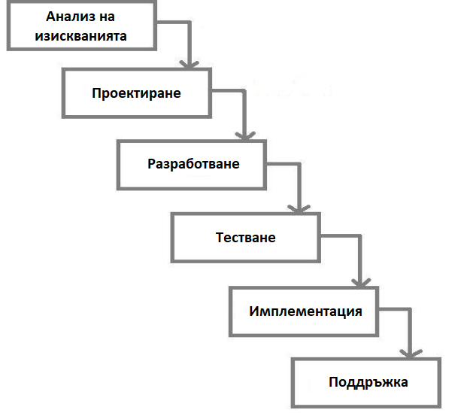
Каскаден модел
Каскадният модел е традиционен модел, известен още като класически модел за разработка на софтуер. Той описва методологията на разработка, като линейни и последователни фази на проектиране. Поради последвателното протичане на фазите, при него не може да се върне лесно към предишен етап. Планирането и спецификацията при този модел са изключително важни. Започва се с анализ и спецификация на изискванията след което се продължава към избора на архитектурен дизайн, кодиране, тестване, внедряване и поддръжка.
7

Slide 9
Каскаден модел
Предимства
Недостатъци
Лесен за имплементиране и разбиране
Всяка стъпка има добре дефинирани цени
Работи добре при вече започнати проекти и не изисква силни програмисти
Действа като шаблон, в който методи за анализ могат да се направят за фазите на проектиране, кодиране и поддръжка
Изискванията не се променят лесно след като фазата на проектиране е завършена
Има голям риск при разработване на проект с заложени грешки в спецификацията
Ако клиентът не е точен и ясен във фазата на спецификация, е трудно да се приеме каквато и да е промяна на всеки следващ етап
8

Slide 10
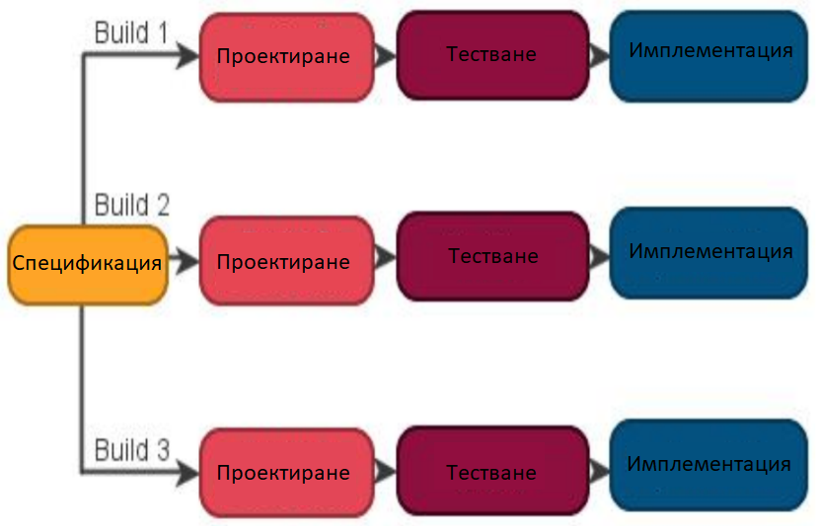
Итеративен модел
Итеративният дизайн е метод, който се фокусира върху разбиването на разработката на софтуер
на малки парченца. В итеративния дизайн характеристиките са разработени с повтарящи се цикли. Процесът започва с итерации и преминава с просто изпълнение на малки части от „софтуерните изисквания” и постепенно се създават версиите на софтуера до окончателната версия. Докато работим с итеративния модел, създаваме груб продукт(прототип). Тогава продуктът започва да се проверява и обновява в следващата итерация до завършването на продукта.
9

Slide 11
Итеративен модел
Предимства
Недостатъци
Някои работни функции могат да бъдат разработени бързо
Промените са лесни за приемане и са по-евтини
Разработването на различни итерации може да бъде паралелно
Тестването и отстраняването на грешки е по-лесно и се прави на всяка итерация
Позволява обратната връзка върху различните итерации [версии]
Няма ясна цел за итерациите
Може да са необходими повече ресурси
Комплексно управление в екипа за управление на итерации
Проблемът със системата и дизайна може да се увеличи, поради непълноценност при спецификацията и анализа на изискванията
10

Slide 12
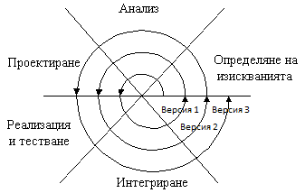
Спираловиден модел
Спираловидният модел действа като итеративния модел, но при него има по-голямо значение рискът при разработването на софтуера. Този модел е по-подходящ за мащабни проекти. Има специфични дейности/фази в една итерация (спирала), където е резултатът е компонент от цялостният софтуер. В дейностите на спираловидният модел са „Планиране, анализиране, Инженеринг и оценка”. Често софтуерен проект преминава през тези фази в итерации, наречени „Спирали“ през цялата продължителност на разработката на софтуера.
11

Slide 13
Спираловиден модел
Предимства
Недостатъци
Анализ на риска.
Оценка на бюджета, разходите и планирането.
Осигурява се работещ продукт на ранен етап на софтуерна разработка.
Изискванията подлежат на промяна във всеки етап.
Има нужда от експерти, които да анализират рисковите фактори.
Този модел може да бъде скъп.
Съществува риск от неспазване на графика или бюджета.
Успехът на проекта зависи от рисковия фактор.
12

Slide 14
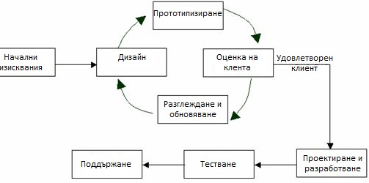
Модел на прототипизиране
Моделът на прототипизиране се отнася до разработването на прототип на
софтуерно приложение, което показва характеристиките на софтуера
на ниско ниво. Разработката на софтуера започва с дефиниране на условия. Чрез този модел клиентът може да добие представа за системата, която ще бъде доставена в края. Помага при получаване на ценна обратна връзка от клиента, която помага на екипа за разработка на софтуер, за да изясни дали системата е точно по изискванията дадени от клиента. Прототипът е работещ модел на софтуер с някои ограничени функционалности.
13

Slide 15
Модел на прототипизиране
Предимства
Недостатъци
Прототипът дава представа на клиента за системата.
Увеличава скоростта на разработка
Потребителите участват активно в тестването с обратна връзка
Грешките могат да бъдат открити на по-ранен етап
Липсваща функционалност може да се определи лесно в по-ранен етап
Намалява се рисковият фактор от грешки в системата
Този модел отнема повече време и може да е по-скъп в случаи в които прототипите не се харесат от клиента
Прототипът може да доведе до фалшиви очаквания
Възможността за добавяне на нови компоненти, модули и изисквания
Не е подходящ за големи проекти.
14

Slide 16
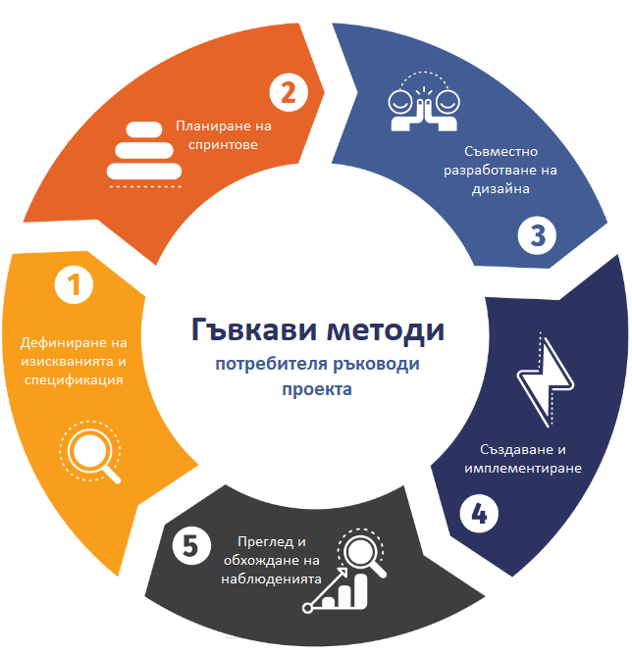
Гъвкави методи
Гъвкавите методи на разработка имат постепенен характер. Този метод се фокусира върху гъвкавостта на процесите и удовлетвореността на клиентите чрез бърза доставка на работещ „софтуерен продукт“. Задачите биват разделени на малки времеви диапазони, които са лесни за изпълнение. Предоставят се работещи функции на края на всяка итерация. Във всяка итерация се извършват всички дейности като планиране, проектиране, разработка и тестване. При гъвкавите методи, комуникацията с клента е за предпочитане пред документацията. Има различни видове гъвкави методи за разработване на софтуер. Някой от тях биват: Scrum, Feature Driven Development, Екстремно програмиране и други.
15

Slide 17
Гъвкави методи
Предимства
Недостатъци
Насърчаване на работата в екип и кръстосване на функционален екип и екипи в обучение.
Функционалността може да се развива бързо.
Променящите се изисквания не са проблем.
Приоритеризират се хората и взаимодействията пред процесите и инструментите.
Разработчици, клиенти и тестери редовно взаимодействат помежду си и работят заедно.
Не се фокусират върху необходимото проектиране и документация.
Оценяването на големите проекти в началото е трудно.
Не е подходящ за обработка на сложни зависимости.
Промяната в технологията може да бъде доста трудна и предизвикателна задача поради липсата на документация.
16

Slide 18
Заключение
Тази презентация е фокусирана върху сравнителен анализ на различни модели за софтуерни процеси. Освен това разглежда пет различни модела на процеси, отчитащи различни фактори, както и техните предимства и недостатъци. Като заключение можем да кажем, че каскадният модел осигурява основата за растежът на модела и екипът за разработка, ако са запознати по отношение на пълните изисквания и среда. Итеративният дизайн е подобреният модел на каскаднтият дизайн. Той дава обратна връзка за предходната версия на софтуера. Спираловият модел се занимава с риска от общата стойност на проекта за развитие и се използва за разработка на сложни и скъпи проекти. Моделът на прототипизиране се използва, когато желаната система трябва да има повече взаимодействие с крайният потребител. Гъвкавите методи приветства промените във всяка фаза. При тях е по-лесно да се правят промени често.
17

Slide 19
Литература и допълнителна информация
Статии:
[1] What are the Software Development Models?
http://tryqa.com/what-are-the-software-development-models/
[2] 8 Software Development Models: Sliced, Diced and Organized in Charts https://www.scnsoft.com/blog/software-development-models
[3] SDLC (жизнен цикъл на разработка на софтуер) Фази, методологии, процес и модели
https://bg.myservername.com/sdlc-phases
Други източници:
[1] Wikipedia.
https://en.wikipedia.org/wiki/Software_development
[2] Google Images
https://www.google.com/imghp?hl=en
18

Slide 20
Речник
[1] Feature Driven Development (FDD) - организира разработката на софтуер около функционалноста на проекта и обновяването и.
[2] Екстремно програмиране - тип програмиране и проектна методология за създаване на софтуер, една от няколкото гъвкави методологии
[3] Метод за динамично развитие на системата (DSDM) – това е рамка за предоставяне на бизнес решения, които разчитат в голяма степен на прототипирането като основна техника и самият той е одобрен по ISO 9001
19

Slide 21
Нов български университет деп. Информационни технологии, /OOOK025/ Информатика.
Преподавател: Доц. Д-р Петя Асенова Изготвил: Александър Пилафов /F91104/

